Slide 1








«Память
хранить
молодым»

Slide 2
Молодому поколению никогда в полной мере не представить и не прочувствовать все тяготы и страдания военных лет. Но знать об этих событиях очень важно.
Годы войны все дальше уходят от нас, поэтому необходимо хранить память о земляках – участников Великой Отечественной войны, а также тех кто в тылу помогал «ковать» Победу.
Необходимо формировать у молодежи чувство патриотизма и любви к Родине, чувства гордости за свою малую Родину, за своих земляков. Необходимо вернуть из прошлого то прекрасное, чем жил народ. И пожалуй главное – это высоконравственные ориентиры Гражданина и Защитника Отечества!

Slide 3
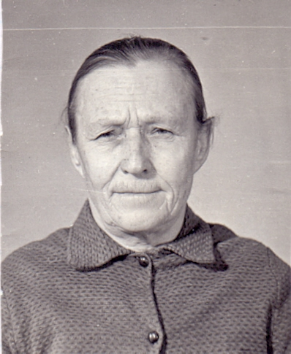
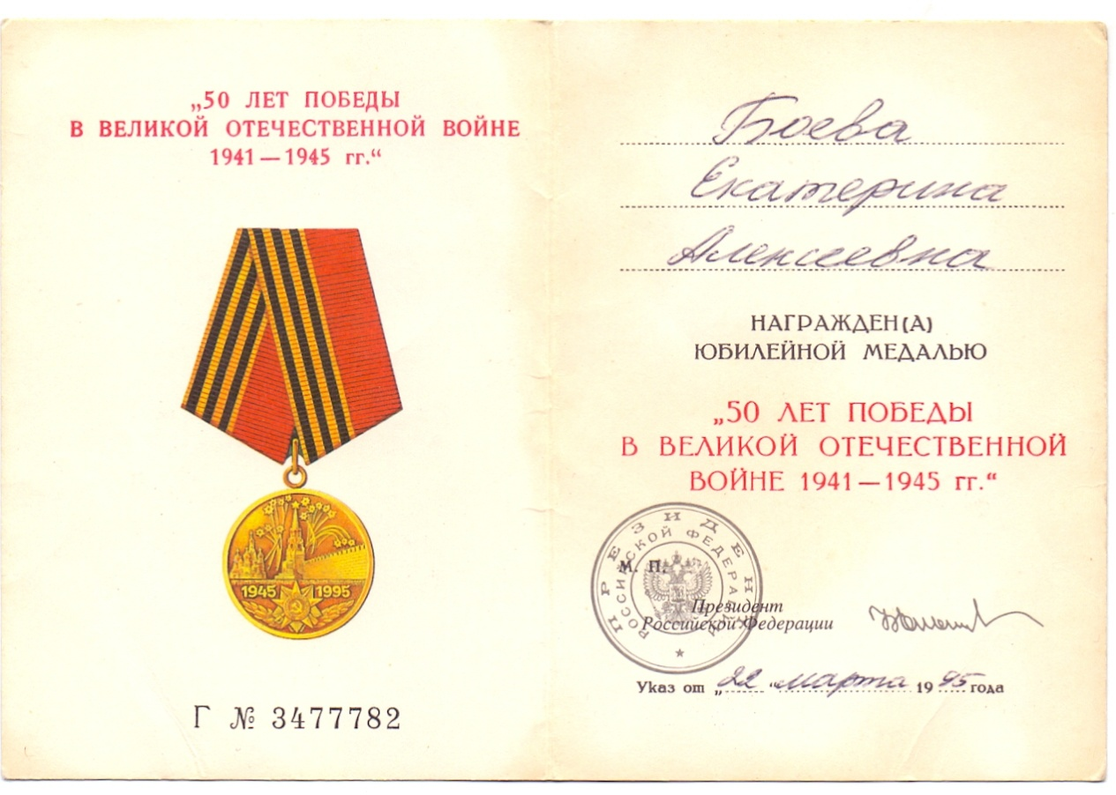
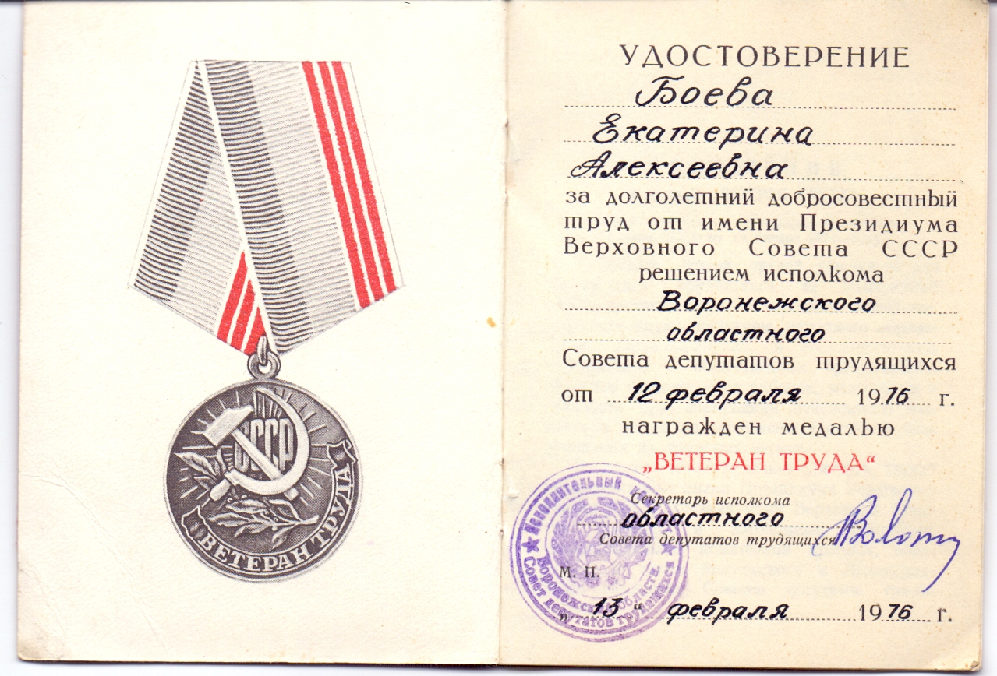
Боева Екатерина Алексеевна
Родилась в 1914г. в с. Нижний Ольшан, Острогожского района, Воронежской области.
Во время войны работала в колхозе на разных работах, посылали рыть окопы и противотанковые рвы.
Награждена медалями «Ветеран труда», «За доблестный и самоотверженный труд в период Великой Отечественной войны», юбилейными медалями.

Slide 4
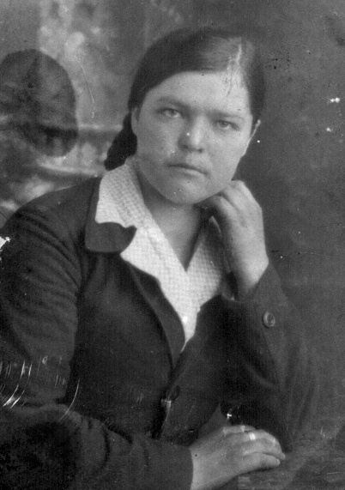
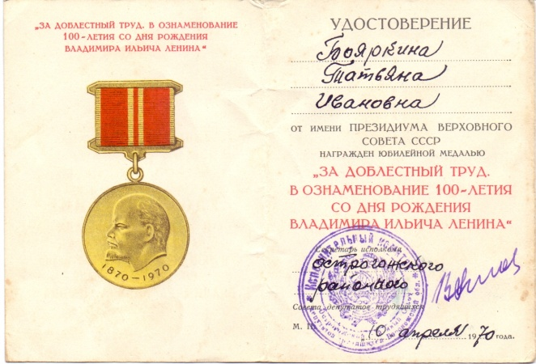
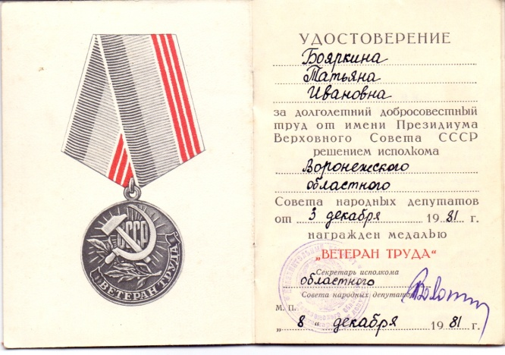
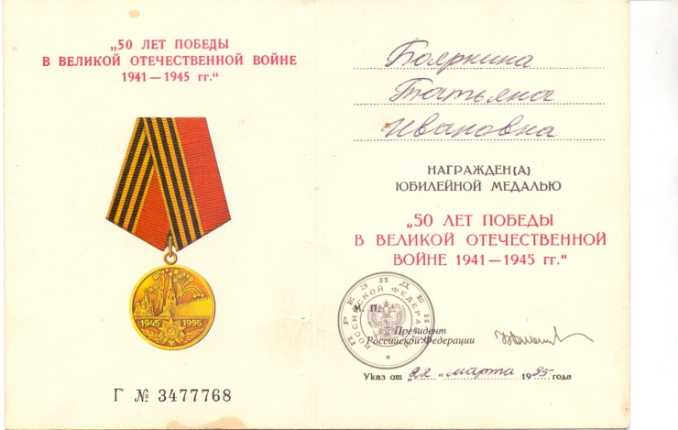
Бояркина Татьяна Ивановна
Родилась в 1915г. в с. Нижний Ольшан, Острогожского района, Воронежской области.
Работала в колхозе на разных работах во время войны, принимала участие в рытье окопов и противотанковых рвов, вязала для фронта носки и варежки.
Награждена медалями «Ветеран труда», «За доблестный труд в Великой Отечественной войне», «За доблестный труд в ознаменовании 100 – летия со дня рождения Владимира Ильича Ленина», юбилейные медали.

Slide 5
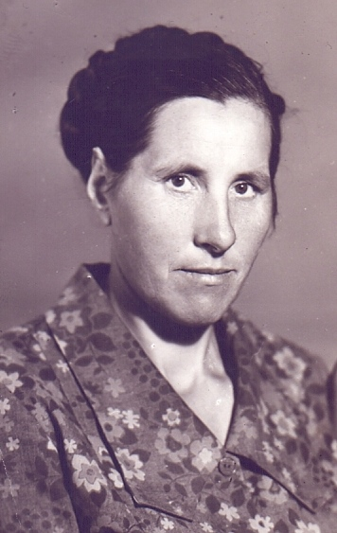
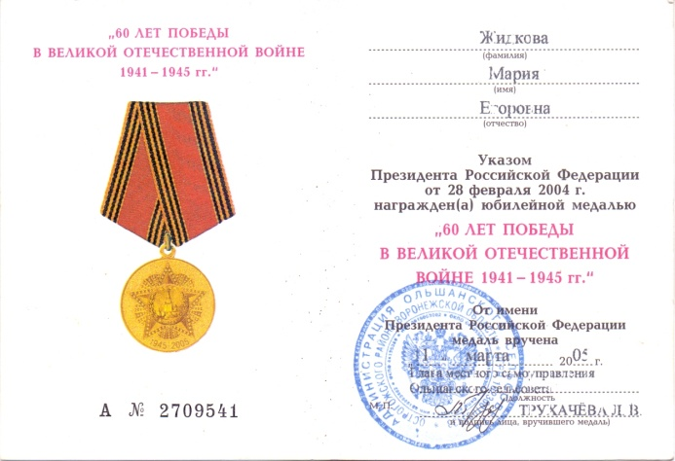
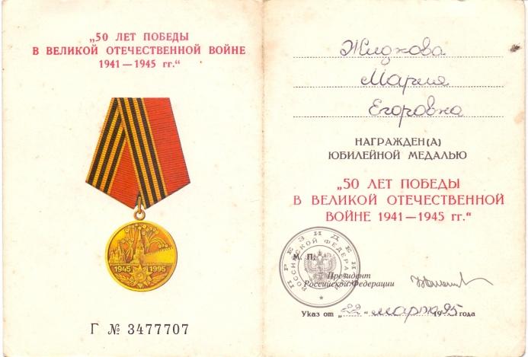
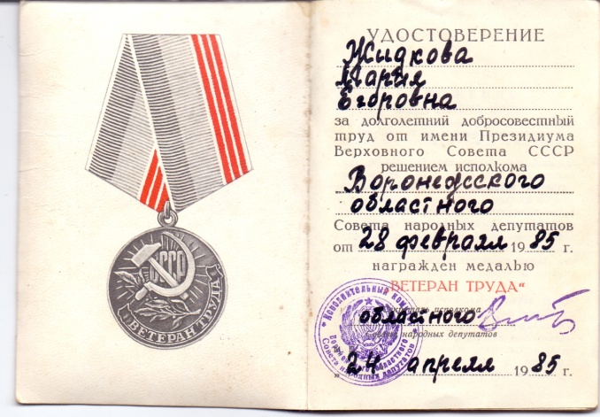
Жидкова Мария Егоровна
Родилась 27.09.1931г. в с. Нижний Ольшан, Острогожского района, Воронежской области.
Во время ВОВ будучи подростком трудилась на полевых работах вместе с колхозниками, вязали снопы и свясла, жали вручную серпами рожь.
Награждена медалями «Ветеран труда», «За доблестный труд в Великой Отечественной войне», юбилейными медалями.

Slide 6
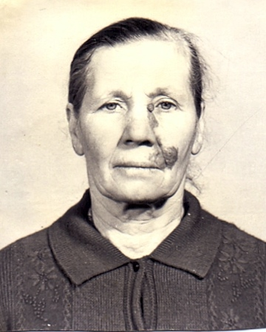
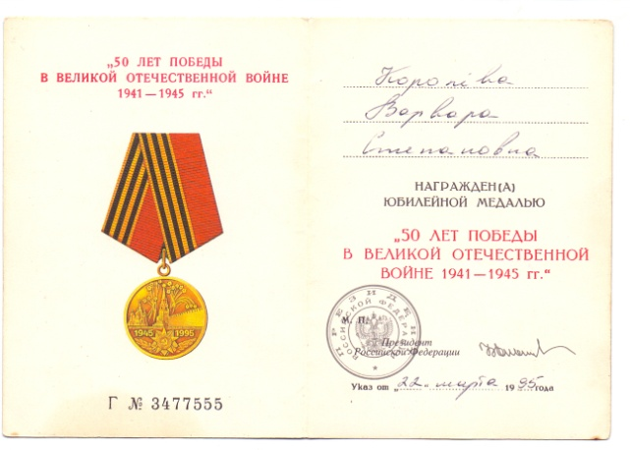
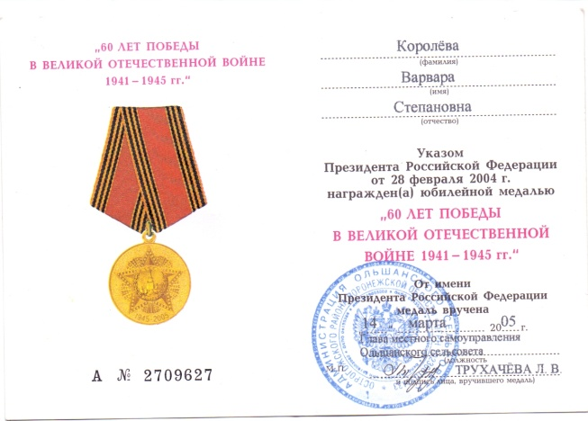
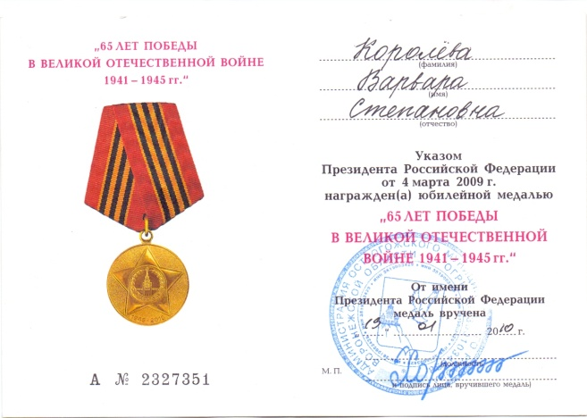
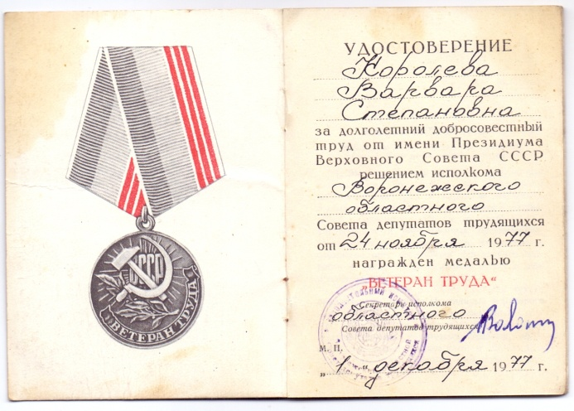
Королева Варвара Степановна
Родилась в 1922г. в х. Засосна, Острогожского района, Воронежской области.
Как работницу железной дороги во время ВОВ направили на строительство железной дороги в КОМИ ССР.
Награждена медалями «Ветеран труда», «За доблестный труд в Великой Отечественной войне», юбилейными медалями.

Slide 7
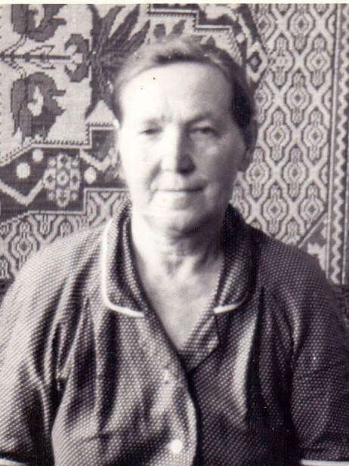
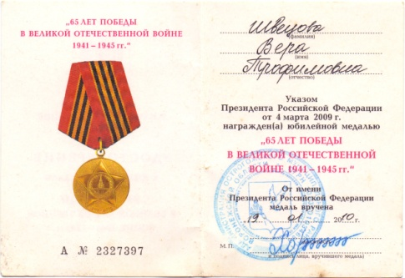
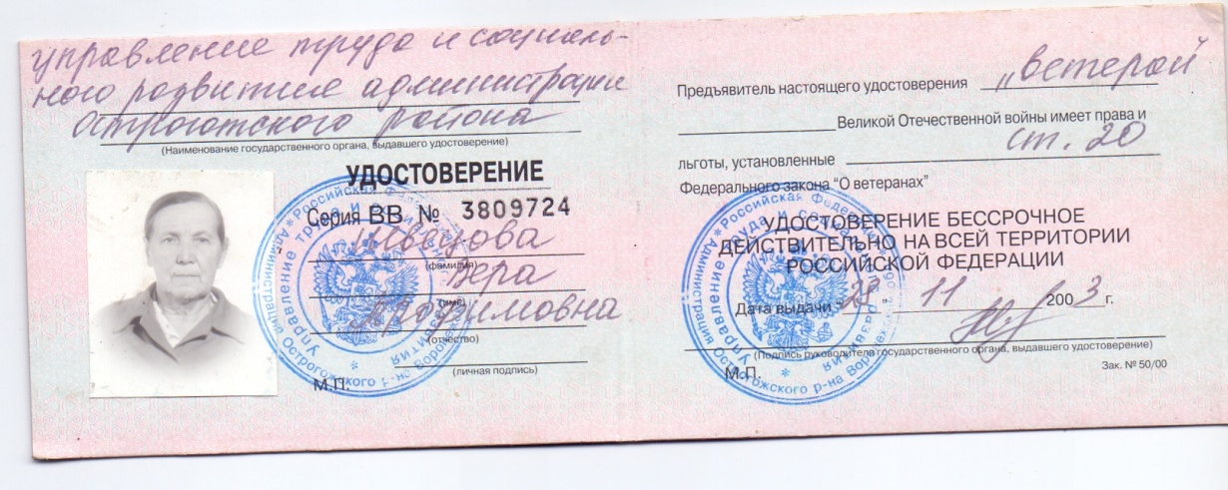
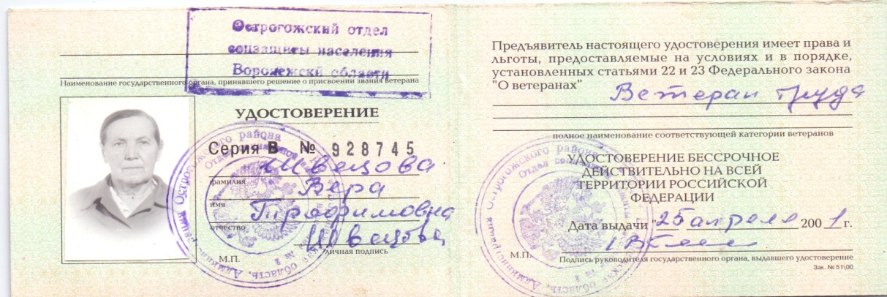
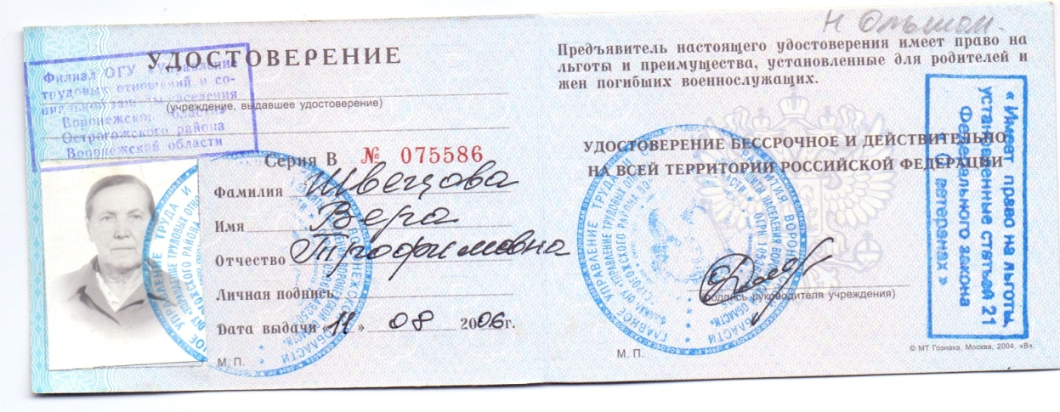
Швецова Вера Трофимовна
Родилась 01.07.1923г. в с. Нижний Ольшан, Острогожского района, Воронежской области.
Во время Вов работала в колхозе на разных работах, принимала участие в рытье окопов и противотанковых рвов, вязала для фронта носки и варежки.
Награждена медалями «За доблестный труд в Великой Отечественной войне 1941 – 1945 г.г.», ветеран труда, юбилейными медалями.

Slide 8
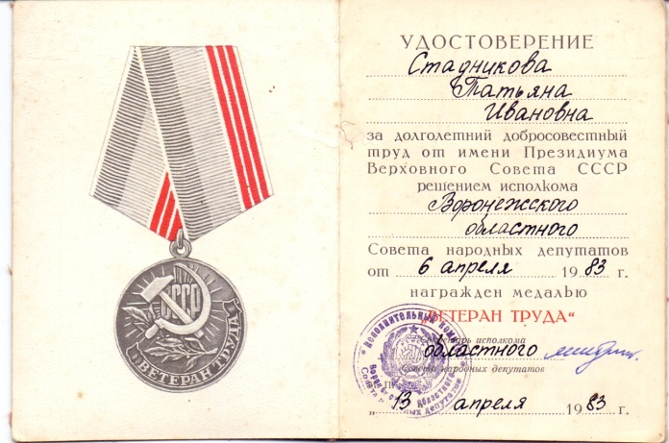
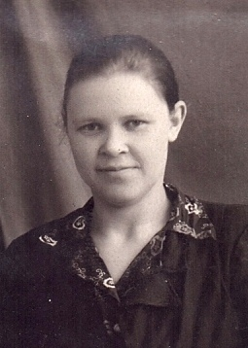
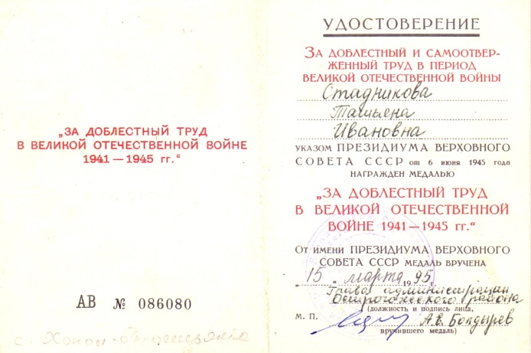
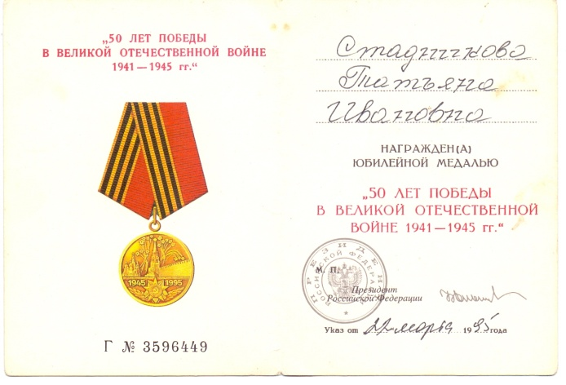
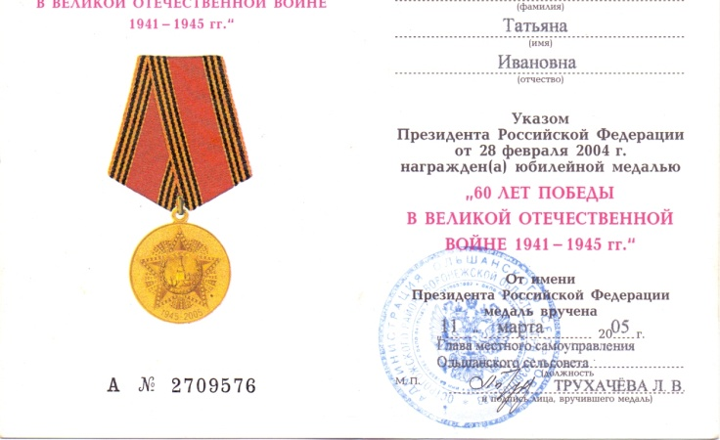
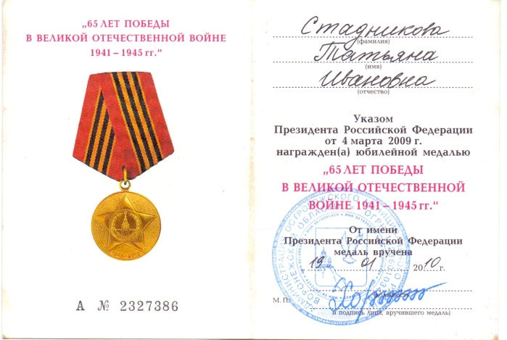
Стадникова Татьяна Ивановна

Slide 9
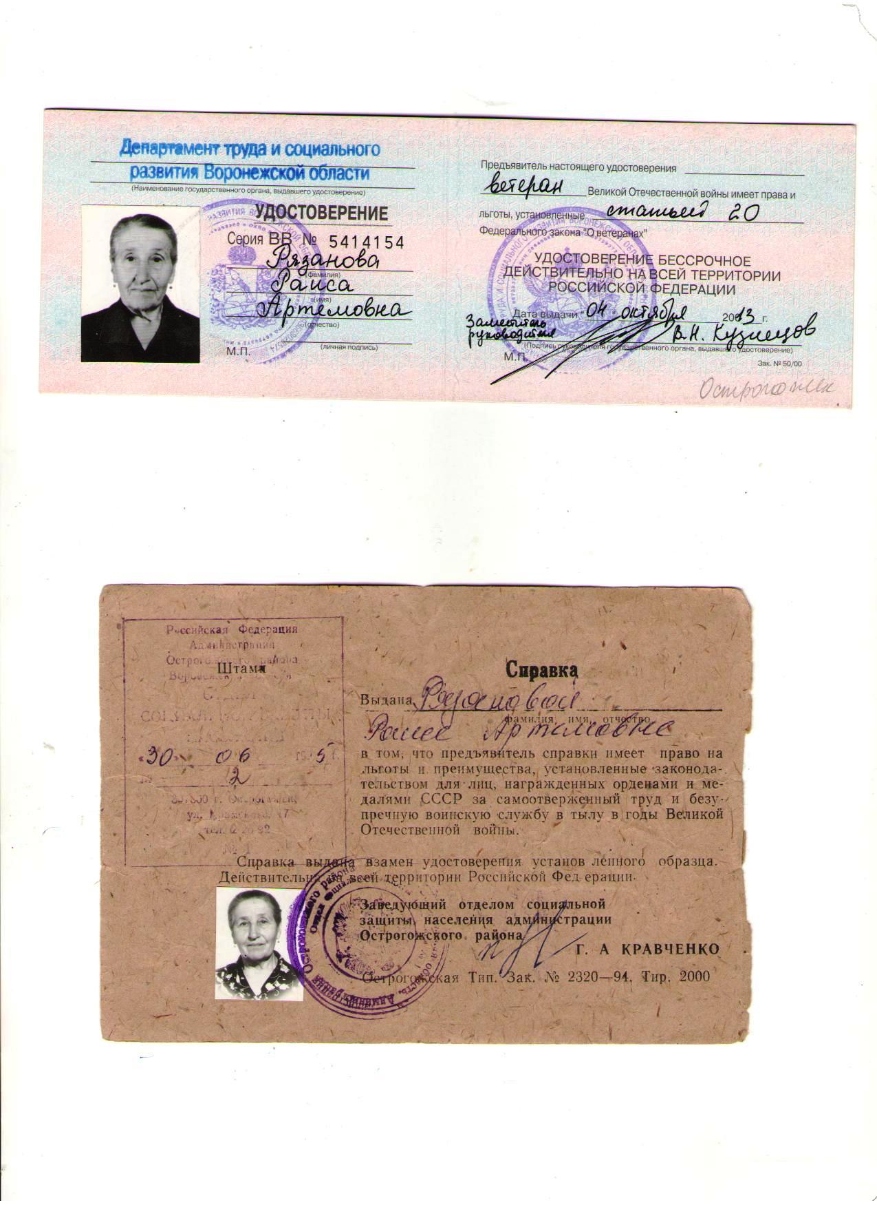
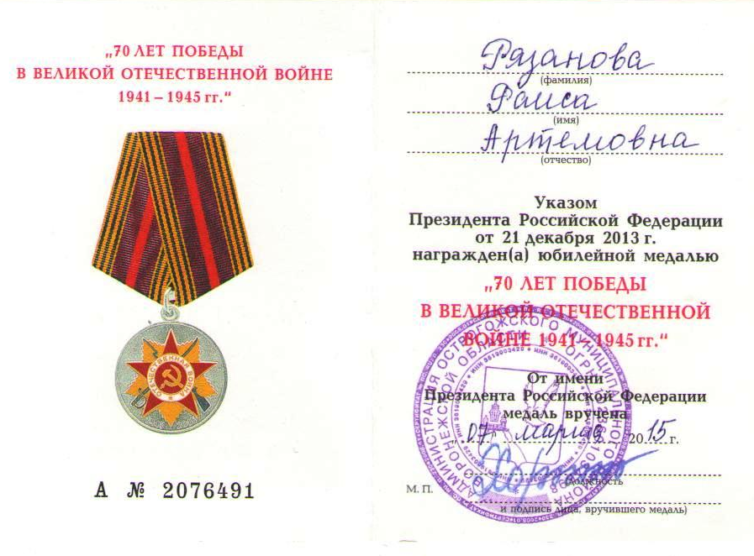
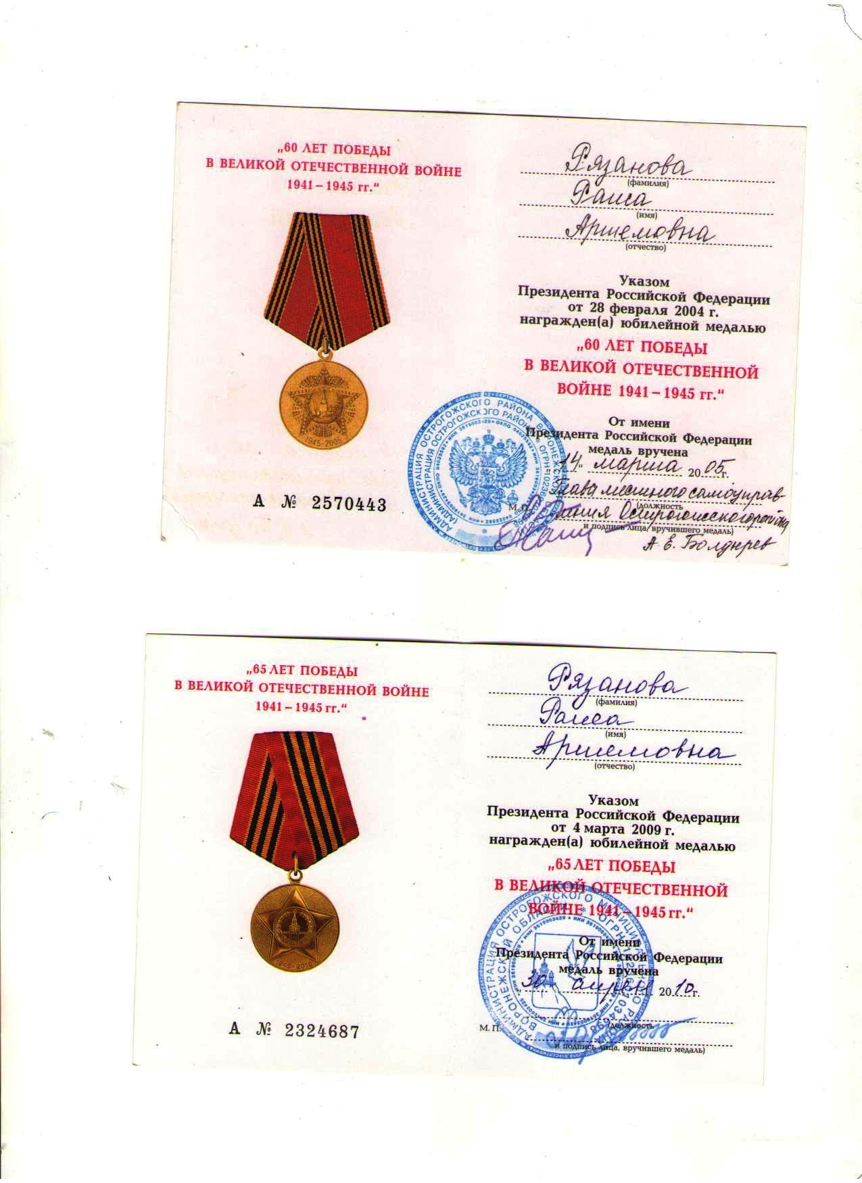
Рязанова Раиса Артёмовна
Родилась 07.02.1931г. в с. Кривая Поляна, Острогожского района, Воронежской области.
Во время Вов работала в тылу в родном селе.
Награждена юбилейными медалями.
После войны работала в Кривополянской школе.

Slide 10
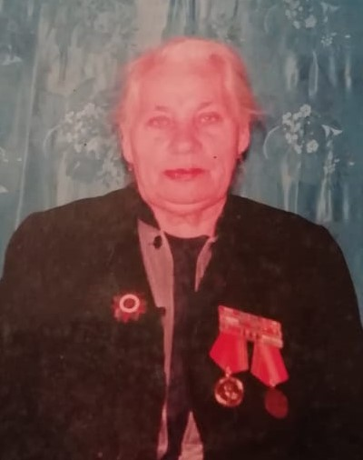
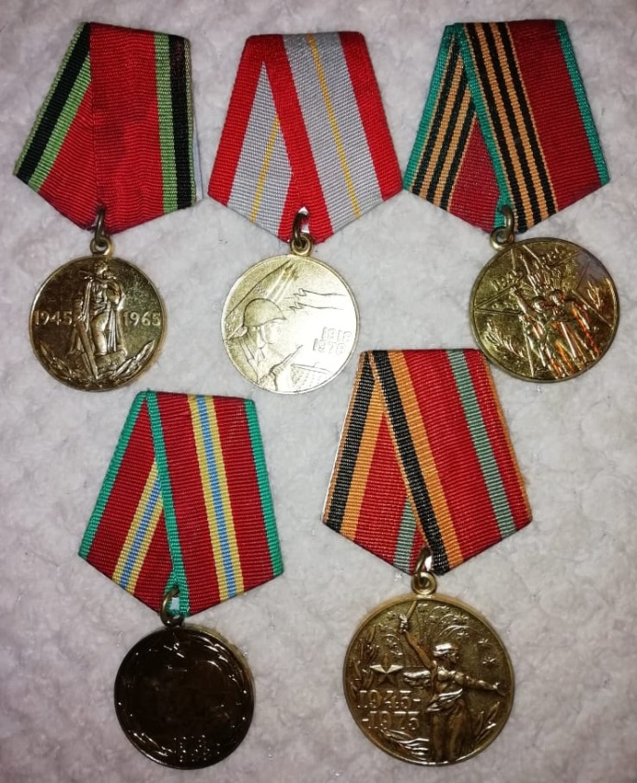
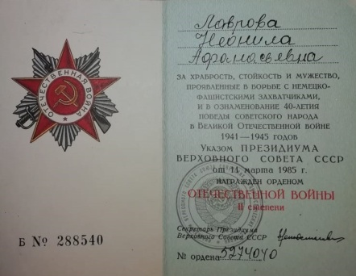
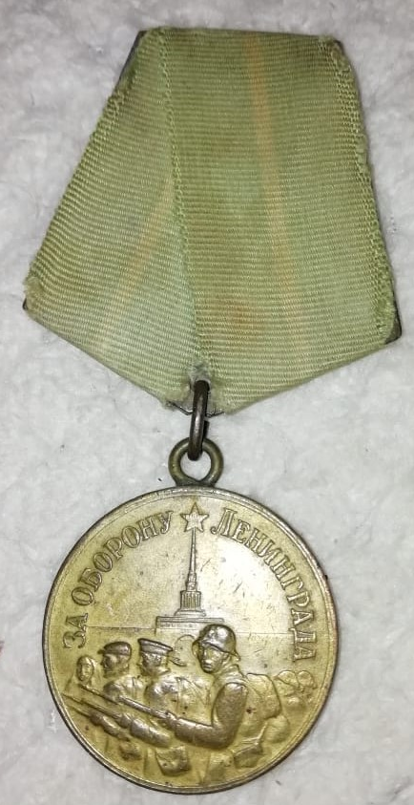
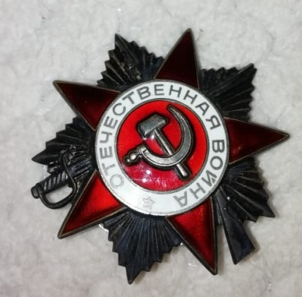
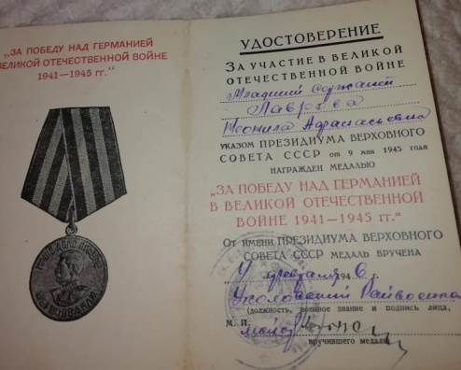
Харланова (Лаврова)
Неонила Афанасьевна
Родилась 04.12.1922г. в с. Никулино, Курской области. Во время Вов работала начальником радиостанции на Ленинградском фронте.
Имеет награды: Орден Отечественной войны 2 степени, юбилейные медали «50, 60 лет Победы в Великой Отечественной Войне 1941-1945гг.»; фронтовик 1941 – 1945; медаль за оборону Ленинграда , медаль за победу над Германией в Великой Отечественной войне 1941 -1945гг.

Slide 11
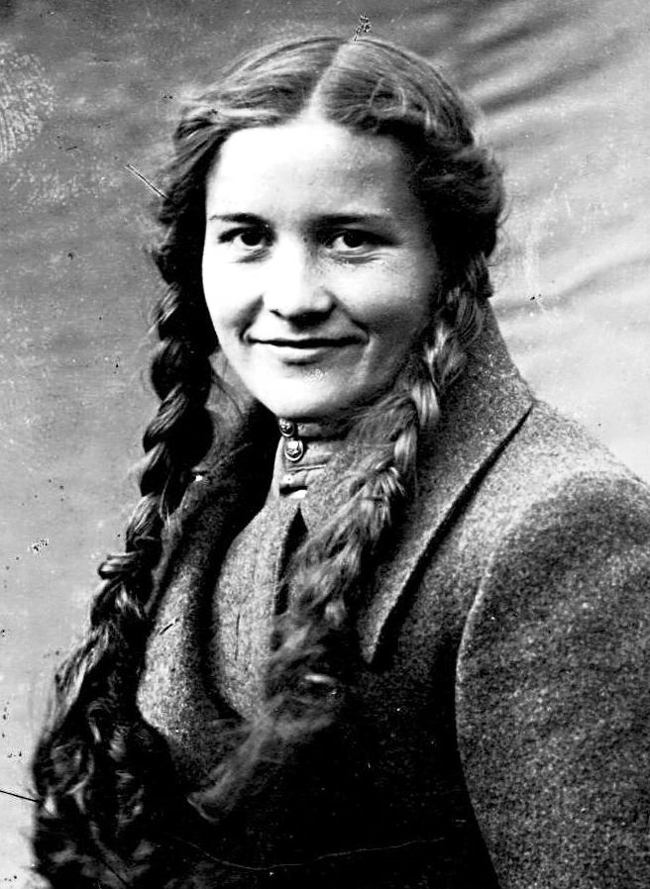
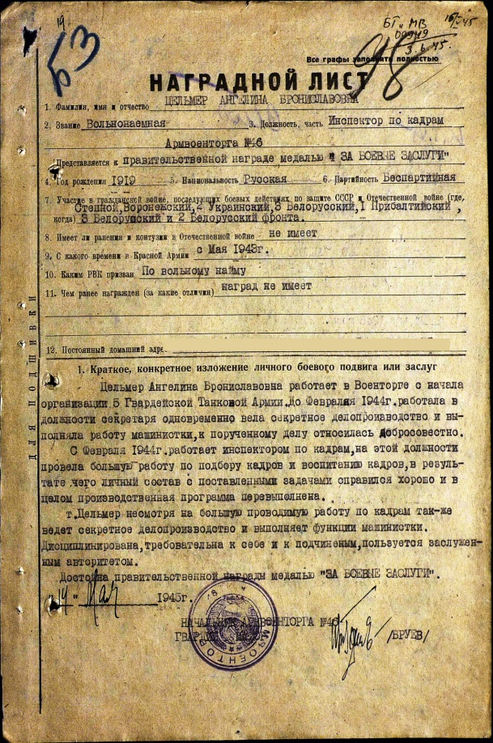
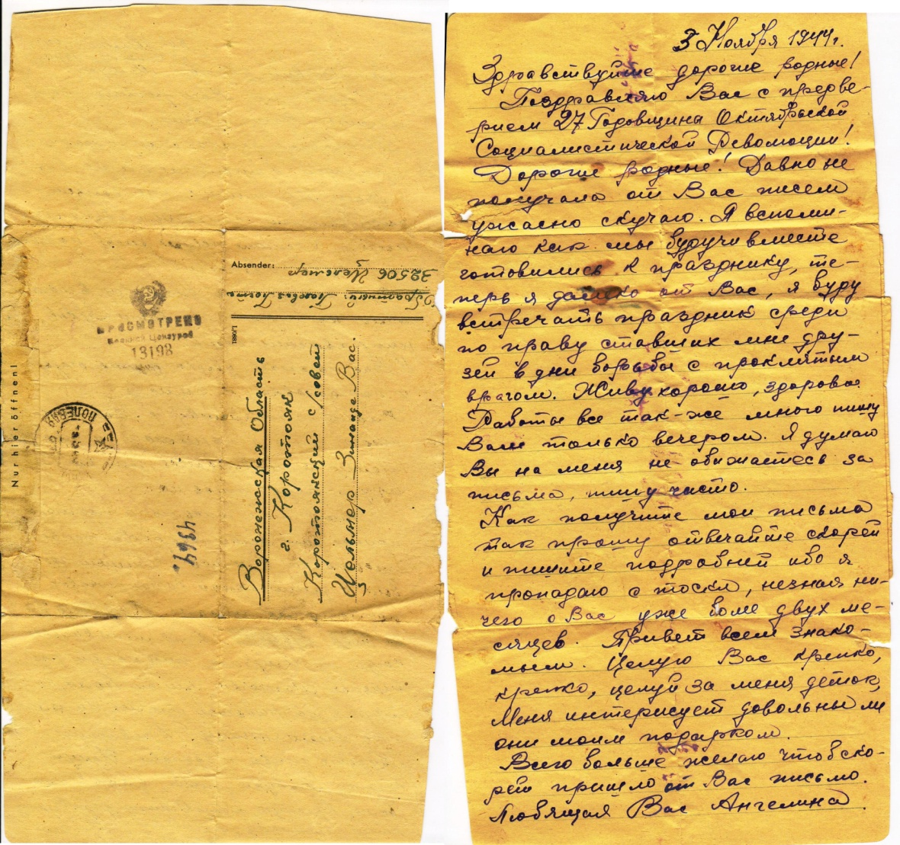
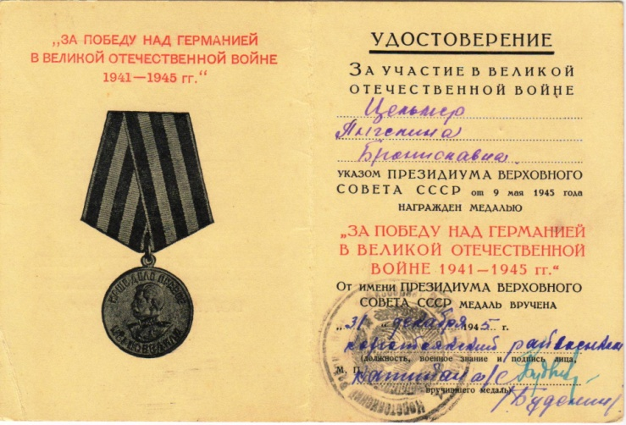
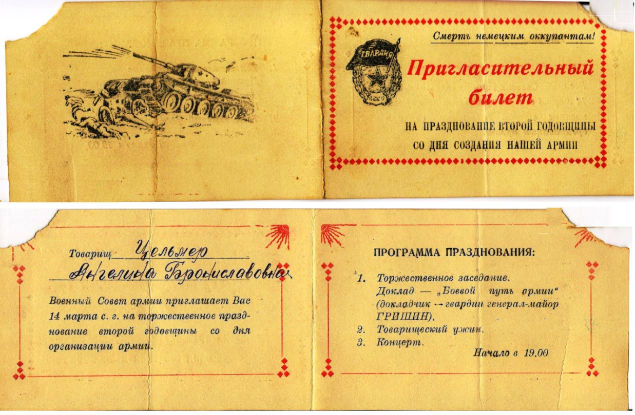
Цельмер Ангелина
Брониславовна
Родилась 23.04.1919г. в г. Коротояк, Воронежской области. Во время Вов воевала в 5 танковой армии, которая сражалась на Курской дуге под командованием маршала бронетанковых войск П.А. Ротмистрова
Имеет награды: медаль «За боевые заслуги»,
медаль «За Победу над Германией» в 1945 году и юбилейный Орден
Отечественной войны II степени в 1985 г.

Slide 12
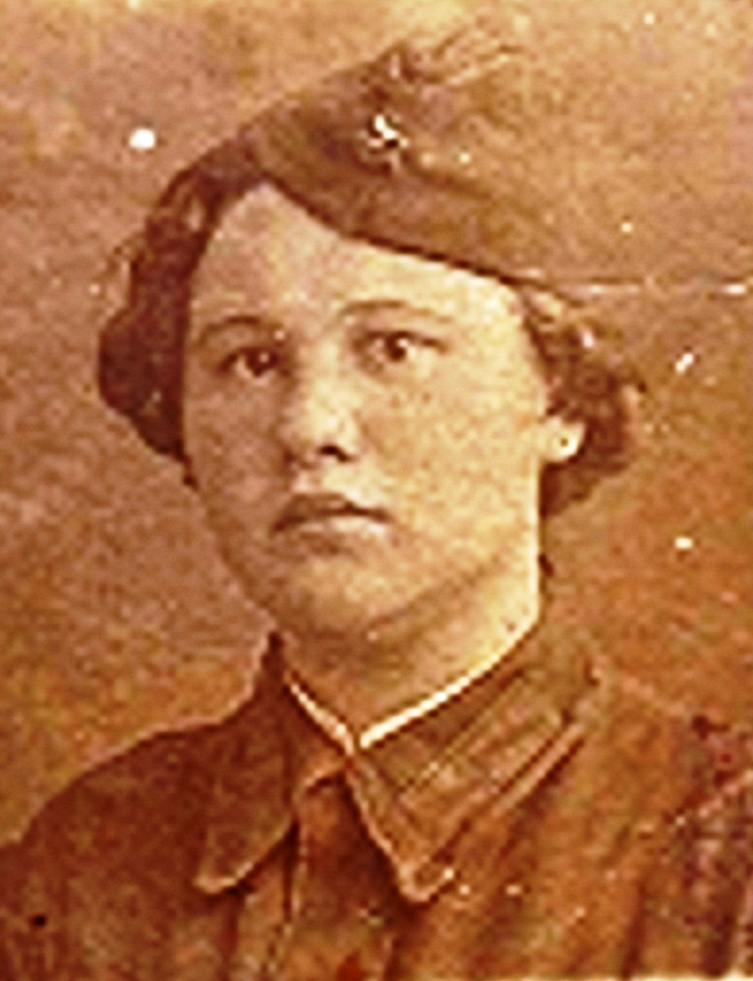
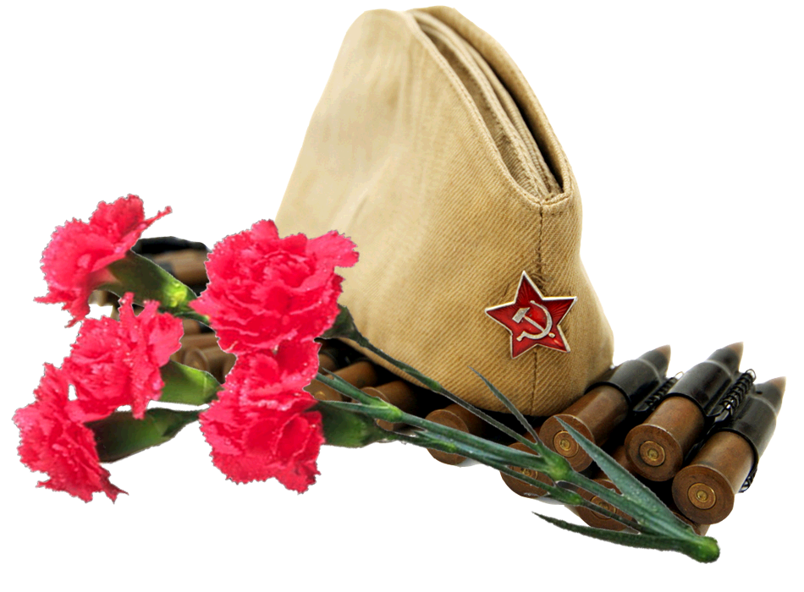
Стадникова Клавдия Антоновна
Родилась в 1922г. в г. Коротояк, Воронежской области. Во время Вов была красноармейцем телефонистом Воронежско-Борисоглебского дивизионного района ПВО.
Клавдия Антоновна пропала без вести 01.07.1942-04.07.1942г.
Есть донесение со списками захороненных Стадникова Клавдия (дата рождения 17.10.1924 г.) погибла в плену, дата выбытия 07.02.1945г.
Первичное место захоронения Германия, Земля Северный Рейн-Вестфалия, Дюссельдорф. Имя записано в Книге памяти Острогожского района.

Slide 13
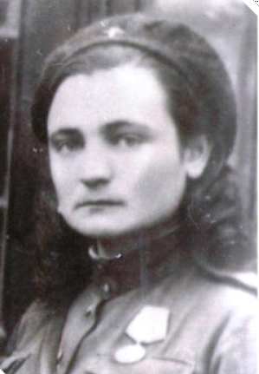
Жидкова (Крюкова)
Мария Петровна
Родилась 11.06.1920г. в с. Нижний Ольшан, Острогожского района, Воронежской области.
Во время Вов была младшим лейтенантом медицинской службы. С июля 1941г. – 221 стр. дивизия обучение стрельбе и оказание мед.помощи; затем Киевская, Львовская обл., один год службы на
передовой, после направлена в Борисоглебский эвакогоспиталь и вслед
за фронтом дошла до Будапешта. В декабре 1945г. Демобилизована.
Награждена медалями: «За оборону Киева», «За взятие Будапешта», «За Победу над Германией», Орденом Отечественной войны II степени 06.04.1985г., юбилейными медалями.

Slide 14
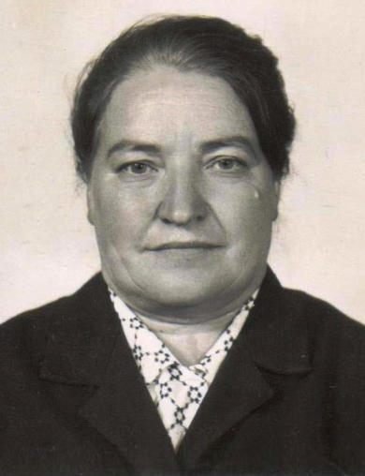
Митичкина (Абрамова)
Мария Петровна
Родилась 19.09.1924г. в с. Покровка, Острогожского района, Воронежской области.
Во время Вов добровольцем ушла на фронт, сначала служила медсестрой в передвижном госпитале. По словам младшей сестры Мария рассказывала, что
она случайно встретилась с отцом во время одной остановки. Отец
предложил работать в его мостостроительном поезде - помогать
раненым. Так она продолжила свой путь вместе с отцом.
Со 2 августа 1942 года до марта 1943 года служила в военно-восстановительном мостопоезде №35 УВВР-5 Юго-западного фронта.

Slide 15
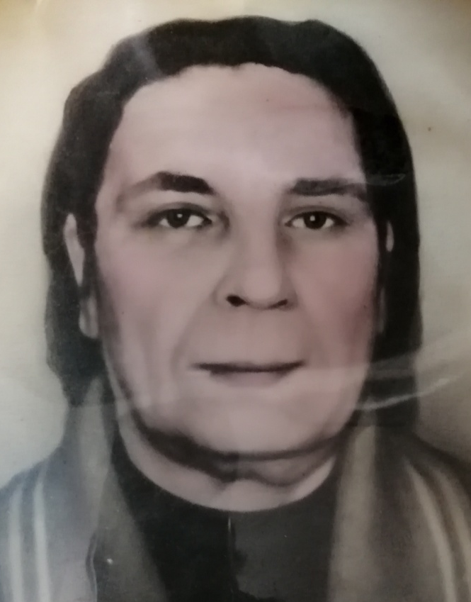
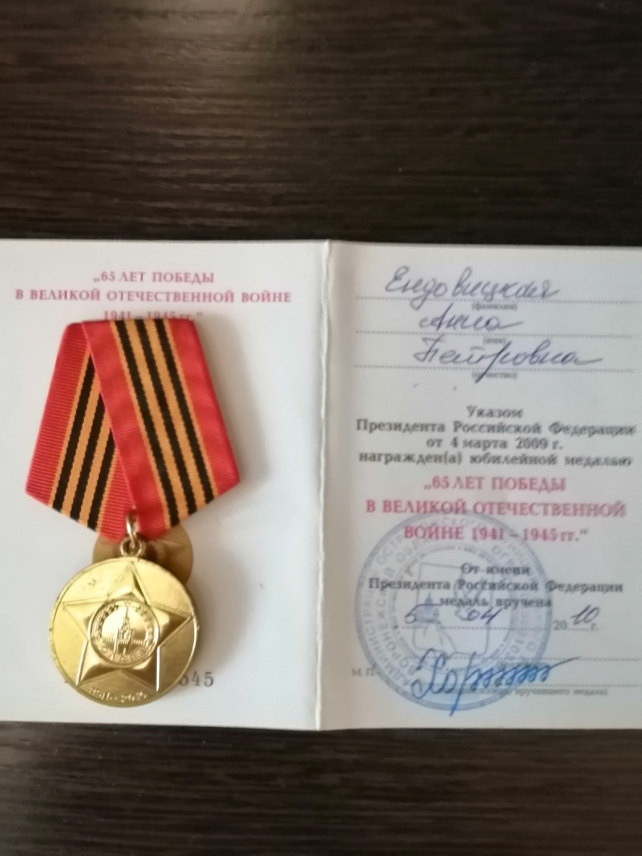
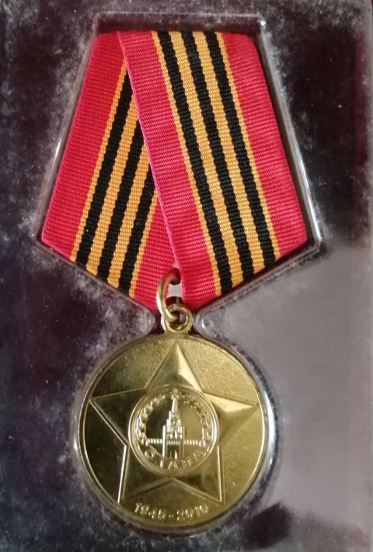
Ендовицкая Анна Петровна
Родилась 15.08.1920г. в с. Волошино, Острогожского района, Воронежской области.
Во время Вов работала в тылу г. Подольск, Московская обл., на военном заводе.
Имеет награды: юбилейная медаль «65 лет Победы в Великой Отечественной Войне 1941-1945гг.».

Slide 16
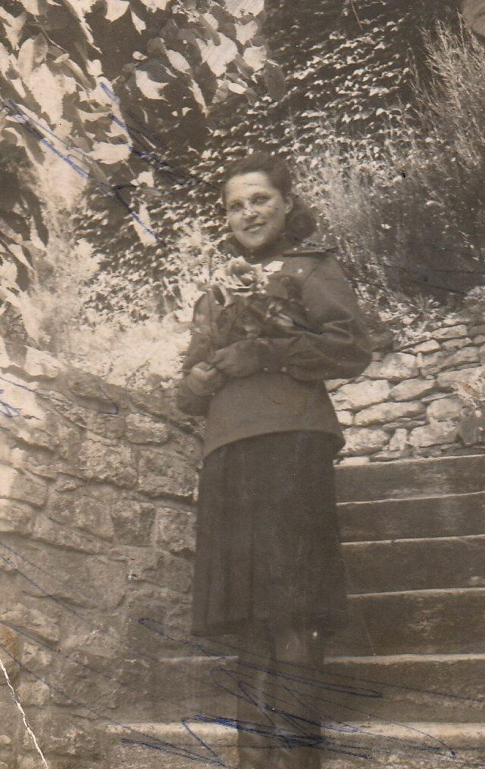
Гончаренко (Голяндина) Мария Петровна
Родилась 10.07.1923г. в с. Нижний Карачан, Грибановского района, Вологодской области.
Во время Вов 130 отдельный полк связи 38 армии
В июле 1942 года Мария Петровна была призвана на фронт Верхне-Карачанским РВК Воронежской области.
Проходила службу в 130 отдельном полку
связи 38 армии в должности старшины-писаря. Участвовала в
сражениях на Курской дуге, освобождении Киева, при форсировании
Днепра была ранена. Победу встретила в Праге.
Имеет боевые награды: Медаль «За боевые заслуги»
(28.05.1944), Орден Отечественной войны II степени.

Slide 17
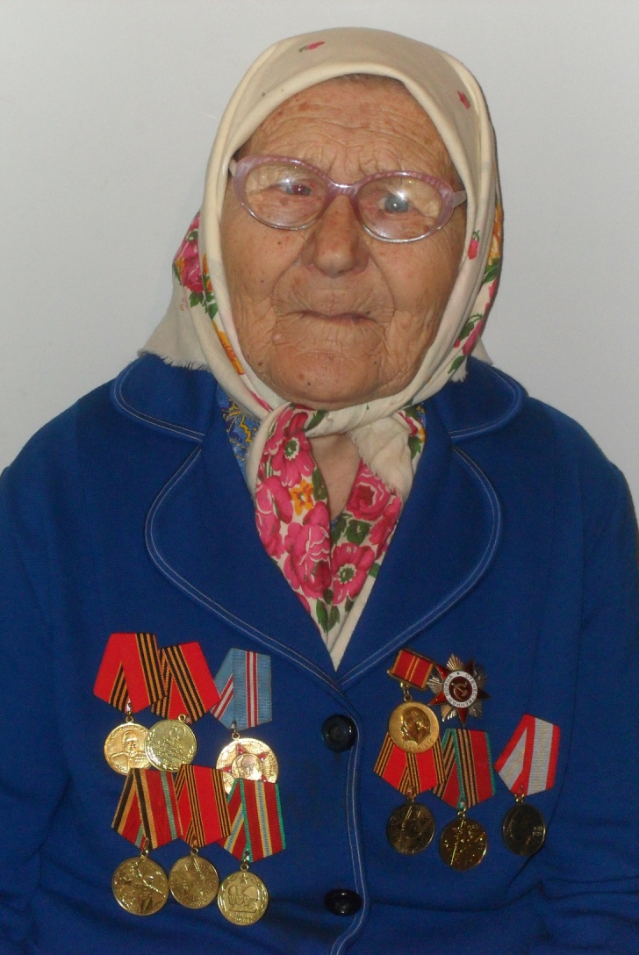
Широкова Мария Михайловна
Родилась 11.01.1919г. в селе Копанище, Коротоякского района, Воронежской области.
Призвана на фронт в апреле 1942 г 590 ЗАП МК , 5 дивизион, 13 батарея. Разведчик старший ефрейтор.
Имеет медали: «30 лет Победы в Великой Отечественной Войне 1941-1945гг.», «40 лет Победы в Великой Отечественной Войне 1941-1945гг.», «50 лет Победы в Великой Отечественной
Войне 1941-1945гг.»,
«60 лет Победы в Великой Отечественной Войне
1941-1945гг.», «За доблестный труд в ознаменовании100-летия со
дня рождения Ленина», юбилейные медали «50 лет Вооруженных Сил
СССР», «60 лет Вооруженных Сил СССР», «70 лет Вооруженных Сил
СССР», Орден Отечественной войны I степени.

Slide 18




Титова Мария Павловна
Родилась 11.07.1924г. в Никольский с/с, Усманского района, Липецкой области.
Во время войны была медицинской сестрой. Состояла в штате части П.П.03296.

Slide 19


Стадникова Мария
Акимовна
Родилась 1922г. в х. Хохол-Тростянка, Острогожского района, Воронежской области.
В годы Вов в 1941 году была призвана на фронт, дошла до Австрии. Работала в военном госпитале. Лейтенант медицинской службы.
Погибла в 1946 году.

Slide 20

Сухарева Анна Афанасьевна
Родилась в 1921г. в с. Болдыревка, Острогожского района, Воронежской области.
В годы Вов с 22 апреля 1943 была поваром саперной части 27 УОС РГК. Прошла от Воронежа до Берлина.

Slide 21

Чеснокова Валентина Никифоровна
Родилась 22.07.1924г. в с. Болдыревка, Острогожского района, Воронежской области.
В годы Вов с 1943г. Служила в 254 отдельном артиллерийском зенитном дивизионе разведчицей-связисткой.
Награждена медалями: «За Победу над Германией».

Slide 22

Шишкина Анастасия Стефановна
Родилась 01.12.1924г. в х. Яблочный, село Болдыревка, Острогожского района, Воронежской области.
Призвана на фронт в апреле 1942г.. Служила в 4 полку ВНОС – связь, оповещение.
Награждена медалями: «За Победу над Германией».

Slide 23


Slide 24



Slide 25




